Slide 1
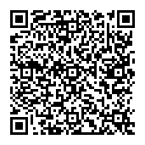
教育用ICTシステムの活用
情報基盤センター 柴山悦哉

Slide 2
オンライン授業でのICT利用
遠隔でのコミュニケーションと情報共有には ICT が必須
たとえば，
教員と学生の間の連絡
教材配布と授業配信
レポートやアンケートの回収
ディスカッション
コンテンツの共同作成

Slide 3
ITC-LMS と G Suite

Slide 4
ITC-LMS で何ができるか？ (1/2)
一般的なコミュニケーションの支援
お知らせ（教員→学生）
メッセージ（学生→教員）
オンライン掲示板（学生⇄教員，学生⇄学生）
授業に特有の情報の受け渡し
教材配布
レポート回収とそれに対する採点結果等の配布
小テスト
出席確認
その他
アンケート回収

Slide 5
ITC-LMS で何ができるか？ (2/2)
アクセスの制限
UTokyo Account 保有者のみ利用可能
大学構成員以外は利用不可
UTokyo Account 保有者でも，参加登録したコース以外のコンテンツには，ほとんどアクセスできない
各コースの「概要」と「オンライン授業情報」は例外
学生の閲覧・投稿履歴の確認

Slide 6
G Suite (ECCSクラウドメール)
概要は Chapter 1 で紹介済み
学内限定の情報共有・交換に有効
クラス内限定の情報共有・交換には Classroom を使う方法もある
第14回オンライン授業交換会(7/15)参照
https://drive.google.com/file/d/1Jkh3mewBVI0IWjKAEQ83X4i3b_qeAkBJ/view?usp=sharing
問題点
学生が中国にいると使えない可能性大

Slide 7
ITC-LMS の学生参加登録 (1/2)
デフォルトでは，履修登録期間中は仮登録・自己登録を許可，その後は不許可
Sセメでは，履修登録期間終了後に「使えなくなった」という問い合わせが多かった
学生の登録方法 | 参加開始時期 | 参加の可否
UTASで履修登録 | 履修登録の翌日 | 必ず参加可
ITC-LMSで教員が登録 | 即日 | 仮登録を許可すると参加可 不許可に変更で参加取り消し
ITC-LMSで自己登録 | 即日 | 仮登録と自己登録を許可すると参加可 不許可に変更で参加取り消し

Slide 8
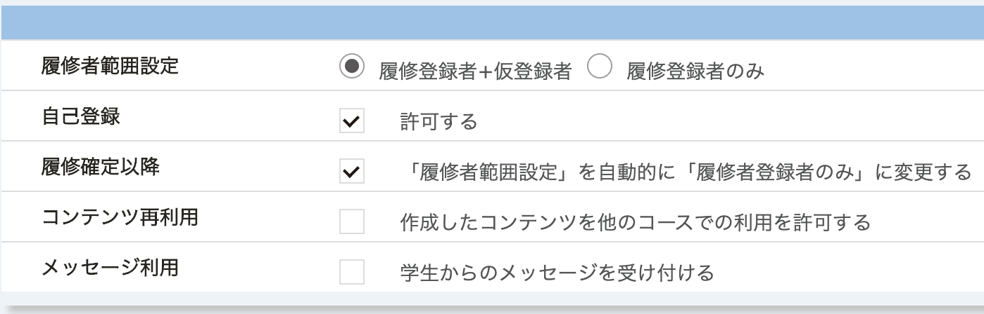
ITC-LMS の学生参加登録 (2/2)
少なくとも履修期間中は，仮登録・自己登録を許可するのがお勧め
仮登録を認める
履修登録期間後は，仮登録を認めない
自己登録を認める

Slide 9
学生とのコミュニケーション (1/7)
Sセメスターに ITC-LMS の関連する機能を使ったコース数

Slide 10
学生とのコミュニケーション (2/7)
Sセメスターにおける学生の悩み
教員に連絡を取る方法が見つからない
実名では発言しづらく感じる

Slide 11
学生とのコミュニケーション (3/7)
ITC-LMS のお勧め設定
メッセージを有効化
学生が教員のメールアドレス等を知らなくても「学生→教員」の連絡が可能になる
教員は，送信者を把握できる
（注）教員が読んでくれると学生は信じて送ったのに，教員は読んでいないパターンを避けるため，初期設定では無効化してある
学生連絡用に掲示板を開設
担当教員が（原則として）見るか見ないかを宣言しておいた方が良い
匿名アンケートの設定
シャイな学生から率直な意見を聞きたい時に有効

Slide 12
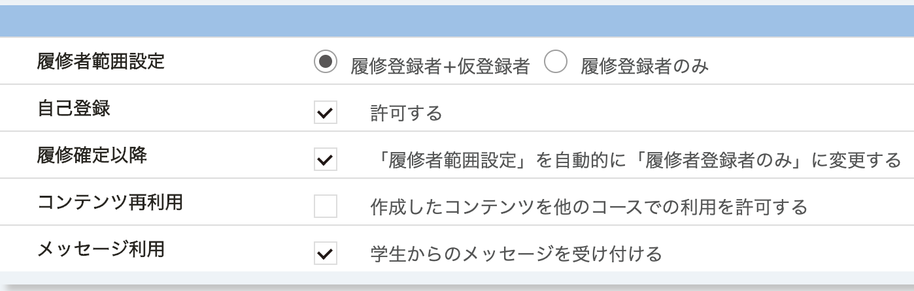
学生とのコミュニケーション (4/7)
ここをチェック

Slide 13
学生とのコミュニケーション (5/7)
学生のメールアドレスがわからないとき
10桁の共通ID@g.ecc.u-tokyo.ac.jp（Gmail のアドレス）を使うことは可能
学生がメールを読んでいる保証はありませんけれど．．．

Slide 14
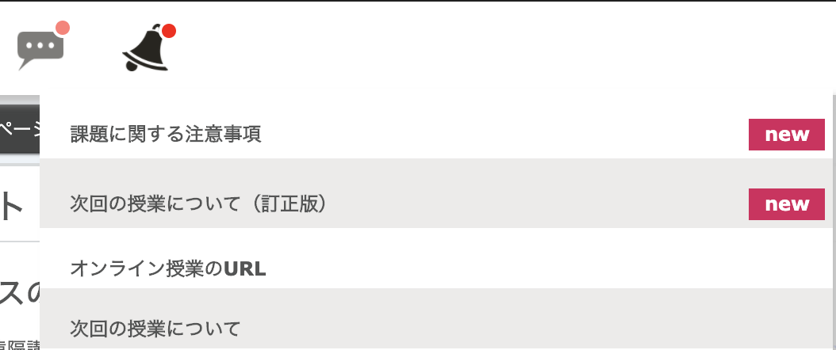
学生とのコミュニケーション (6/7)
ITC-LMSの「お知らせ」のタイトルに，当面は，科目名を含めるのがお勧め
学生画面には多くのお知らせが表示されます
簡易表示にも科目名を追加する予定ですが，Aセメスター開始には間に合いません
🙇‍♂️

Slide 15
学生とのコミュニケーション (7/7)
学生への連絡は，時間にゆとりを持つようにしてください
ITC-LMS は，授業開始時刻前後に負荷が集中し，連絡が取りにくくなります

Slide 16
ITC-LMSの性能問題について
🙇‍♂️
4月は酷かったです
Sセメスター中にチューニングしました
しかし，お知らせや更新通知のメール・Line配送の遅延はまだ大きいです

Slide 17
教材配布 (1/2)
ITC-LMS で，コース内限定や（教員が自分で設定した）グループ内限定での資料配布に使える
教員はファイルをアップロードするだけ
ウィルスチェックに時間がかかるのが不評
大きなファイルの配布は Google Drive の方が向いている
各学生の閲覧状況（ダウンロード済みか，またいつダウンロードしたか）を確認できる
🙇‍♂️

Slide 18
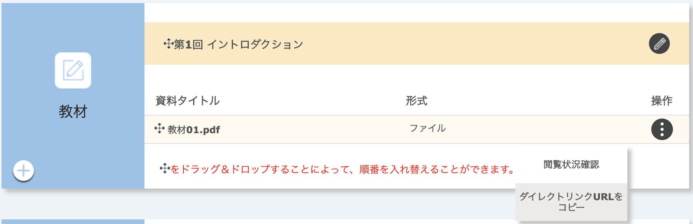
教材配布 (2/2)
ここをクリックすると閲覧状況確認メニューが現れる

Slide 19
レポート課題
ITC-LMS で課題を出して，学生が提出したレポート回収できる
提出方法はファイルアップロードまたはフォーム入力
提出状況や提出日時等が一覧できる
個々のレポートに点数やコメントをつけて返却もできる
提出されたファイルにコメントを書き込みアップロードすることも可能
学生毎に異なる連絡事項を伝えるために使われることもある

Slide 20
テスト
ITC-LMS で選択式，穴埋め式，自由記述式のオンラインテストを実施できる
選択式と穴埋め式では自動採点も可
Sセメスターではシステムのトラブルもいろいろありました
🙇‍♂️

Slide 21
課題とテストの締め切りについて
締切を午前0時に指定すると，締切が1日先だと誤解する学生もいる
ちなみに，23時50分台後半の提出は多い

Slide 22
オンライン授業URLの渡し方

Slide 23
Sセメスターのやり方
教員が関係するのは主にここ
 | 入力方法 | 閲覧 | 備考
UTAS | 今年新設した専用の入力欄を用いる | 東大構成員限定 | 負荷に弱い
ITC-LMS | 「お知らせ」機能を用いる | コース参加者限定 | 負荷に弱い
UTAS Lite | なし | 東大構成員限定 ソースはUTAS | 負荷に強い

Slide 24
Sセメスターの反省
学生の立場で考えると，
オンライン授業の情報を一つずつ探して回るのは手間がかかる
しかも，先生によって情報の提示方法や更新頻度がバラバラ
教員の立場では，
UTAS と ITC-LMS の両方に記載するのは手間がかかる
要するに，標準化・統一化ができていないので不便

Slide 25
Aセメスターに向けた提案
入力を ITC-LMS に統一する
オンライン授業情報欄を新設 (9/15予定)
この欄は UTokyo Account 保持者全員が閲覧可
学生向けには，履修コースの情報を一覧表示
ただし，実現は10月に入ってから
UTAS Lite の情報源を ITC-LMS に切り替える (ITC-LMS Lite?)
当面，UTASは現状を維持
オンライン授業URL，オンライン授業情報の欄は残る

Slide 26
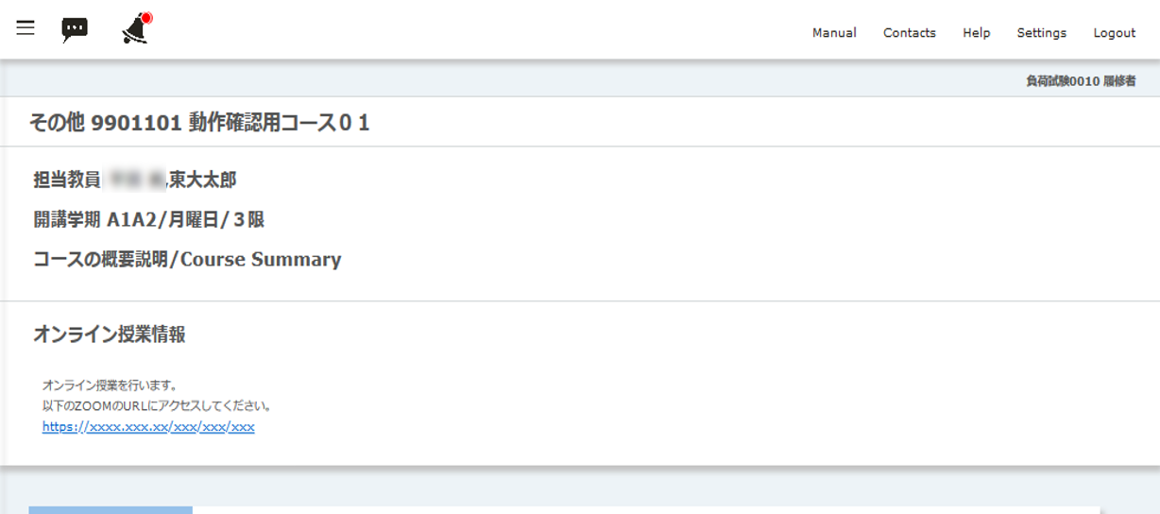
ITC-LMS のオンライン授業情報欄
各コースのトップページに表示
登録前の学生はコース検索などで探す
教員のページには編集機能もついている

Slide 27
注意事項
UTAS のシラバスで，「授業計画」や「授業の方法」の欄に，オンライン授業の URL を書き込まないでください
東京大学授業カタログ(https://catalog.he.u-tokyo.ac.jp/)で公開される可能性があります
URL をマスクする処理は行なっていますが，100%確実ではありません

Slide 28
一斉テストの注意事項

Slide 29
ICTを用いた一斉テスト (1/4)
リスクマネジメントが重要
遠隔テストを行う場合，トラブルは避けられないと考えるべき
e.g. 学生の自宅ネットワークの不調を完全に無くすのは，ほぼ不可能
バックアップのプラン，うまくできなかった学生からの相談受付などの準備が必須

Slide 30
ICTを用いた一斉テスト (2/4)
どこまで公平性を求めるかも難しい問題
e.g. 普段のレポート課題と同程度と割り切る
e.g. 教室での一斉テスト並みの水準を求める
ICTシステムは，多人数からの同時リクエストに弱いことを念頭におくべき
従来のテストは，公平性のため，一斉に開始し，一斉に終了する場合が多かった
ITCシステムを使うなら，ほぼ同時に多人数でボタンを押すような使い方は避けるべき

Slide 31
ICTを用いた一斉テスト (3/4)
解答に図や数式を要する場合
手書きで紙に書き，写真かスキャンイメージをアップロードする場合が多い
終了後短時間でアップロードするなら，ITC-LMS より G Suite(Google Drive)が性能面で有利
まず Google Drive にアップロードし，その後数時間以内に ITC-LMS にアップロードするケースもあった

Slide 32
ICTを用いた一斉テスト (4/4)
「一斉」の負荷を分散・軽減したケース
3000人の受講者を10グループに分け，2分間隔で順番にテストを開始した事例がある
各グループ内の開始時刻も完全に同時ではない
ITC-LMSのテスト時間は，各自が開始した時刻から測っている
このケースでは，ITC-LMSの負荷を減らすため，テストをダイレクトリンクで指定した
余計なページへのアクセスが減る

